Slide 1

“Desafios para a Educação Superior Federal do Brasil: Contexto geral e autonomia universitária”
Tânia Mara Francisco
Diretora de Desenvolvimento da Rede de Instituições Federais de Educação Superior – SESU /MEC

Slide 2

PNE 2014-2024
Meta 12 - Elevar a taxa bruta de matrícula na educação superior para 50% (cinquenta por cento) e a taxa líquida para 33% (trinta e três por cento) da população de 18 (dezoito) a 24 (vinte e quatro) anos, assegurada a qualidade da oferta e expansão para, pelo menos, 40% (quarenta por cento) das novas matrículas, no segmento público.

Slide 3

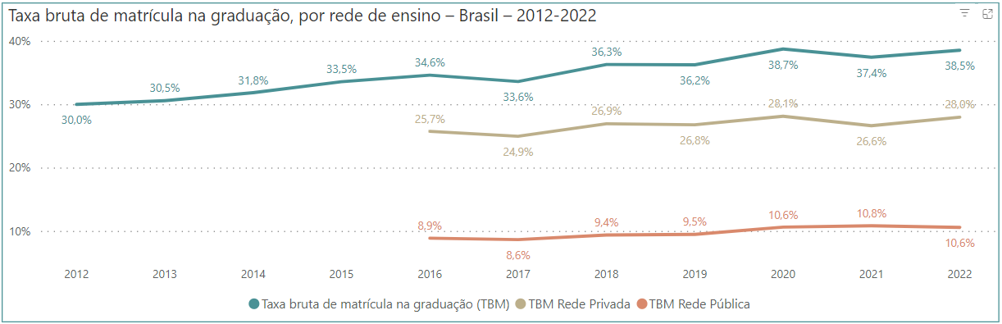
Taxa bruta de matrícula na graduação
O Brasil ainda não atingiu a elevação da taxa bruta de matrículas na educação superior para 50%.
Meta 2024: 50%
Resultado 2022: 38,5%
Variação 2012-2022: 8,6%
Total da população que frequenta cursos na graduação / Total da população de 18 a 24 anos de idade x 100
Indicador 12A do PNE

Slide 4
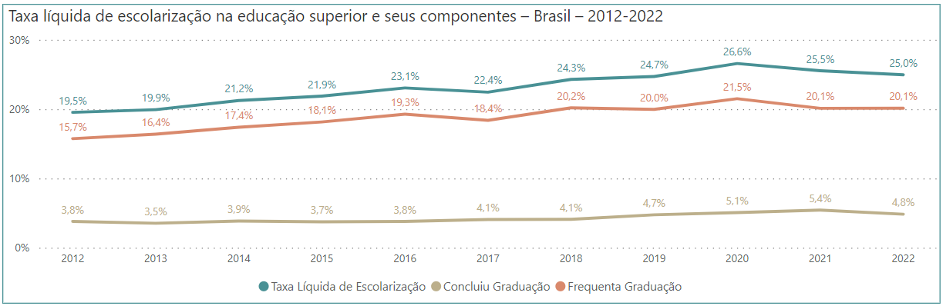
Escolarização líquida na educação superior - TLE
O Brasil ainda não atingiu a elevação da TLE de matrículas na educação superior para 33%.
Meta 2024: 33%
Resultado 2021: 25%
Variação 2012-2022: 5,4%
População de 18 a 24 anos que frequenta ou já concluiu cursos de graduação / Total da população de 18 a 24 anos de idade x 100
Indicador 12B PNE

Slide 5
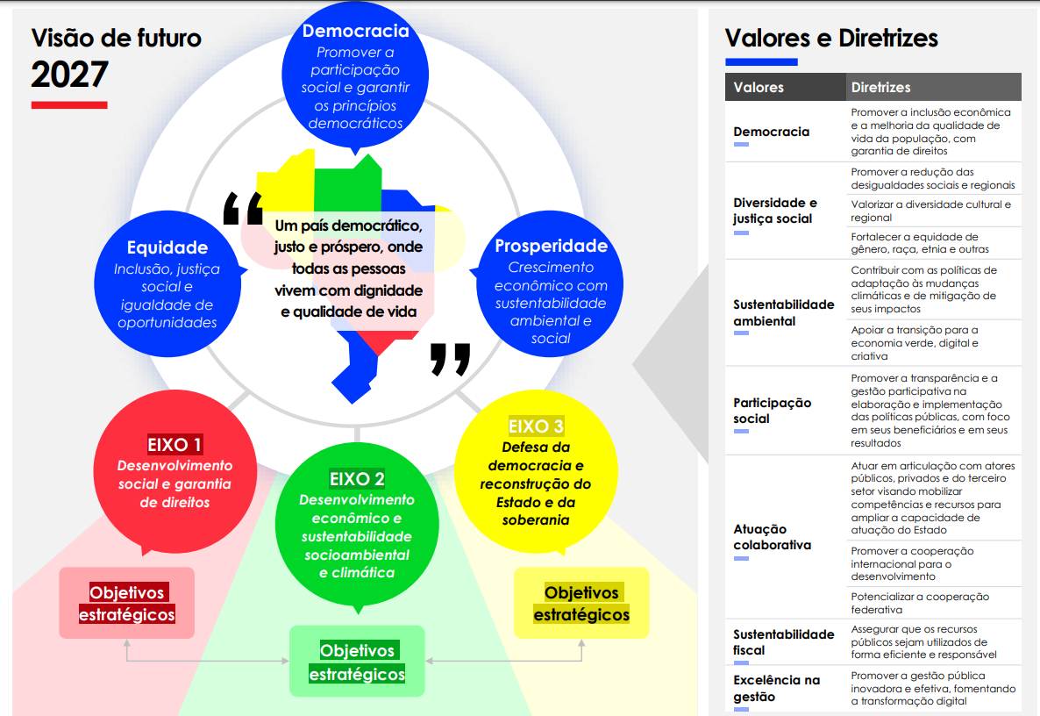

Slide 6
Proposta construída na Oficina Enap:
Programa Educação Superior: Qualidade, Democracia e Sustentabilidade
Ampliar o acesso, a permanência e a formação de qualidade na graduação e na pós-graduação, com vistas à superação das desigualdades e à valorização da diversidade, na perspectiva da equidade, da inclusão e da sustentabilidade, fortalecendo a ciência, A CULTURA, AS ARTES. a tecnologia e a inovação nas atividades de ensino, pesquisa e extensão e aperfeiçoando a avaliação, a supervisão e a regulação, de forma participativa para o desenvolvimento do país.
Proposta inicial MEC:
Ampliar o acesso, a permanência e a formação na educação superior – graduação e pós-graduação – de qualidade, contemplando as especificidades da diversidade e da inclusão e a aprendizagem, fortalecendo a ciência, a tecnologia e a inovação, apoiando atividades de ensino, pesquisa e extensão, bem como aperfeiçoando a avaliação e fortalecendo a supervisão e a regulação, em conexão com o desenvolvimento do país.
Objetivo Geral Educação Superior

Slide 7
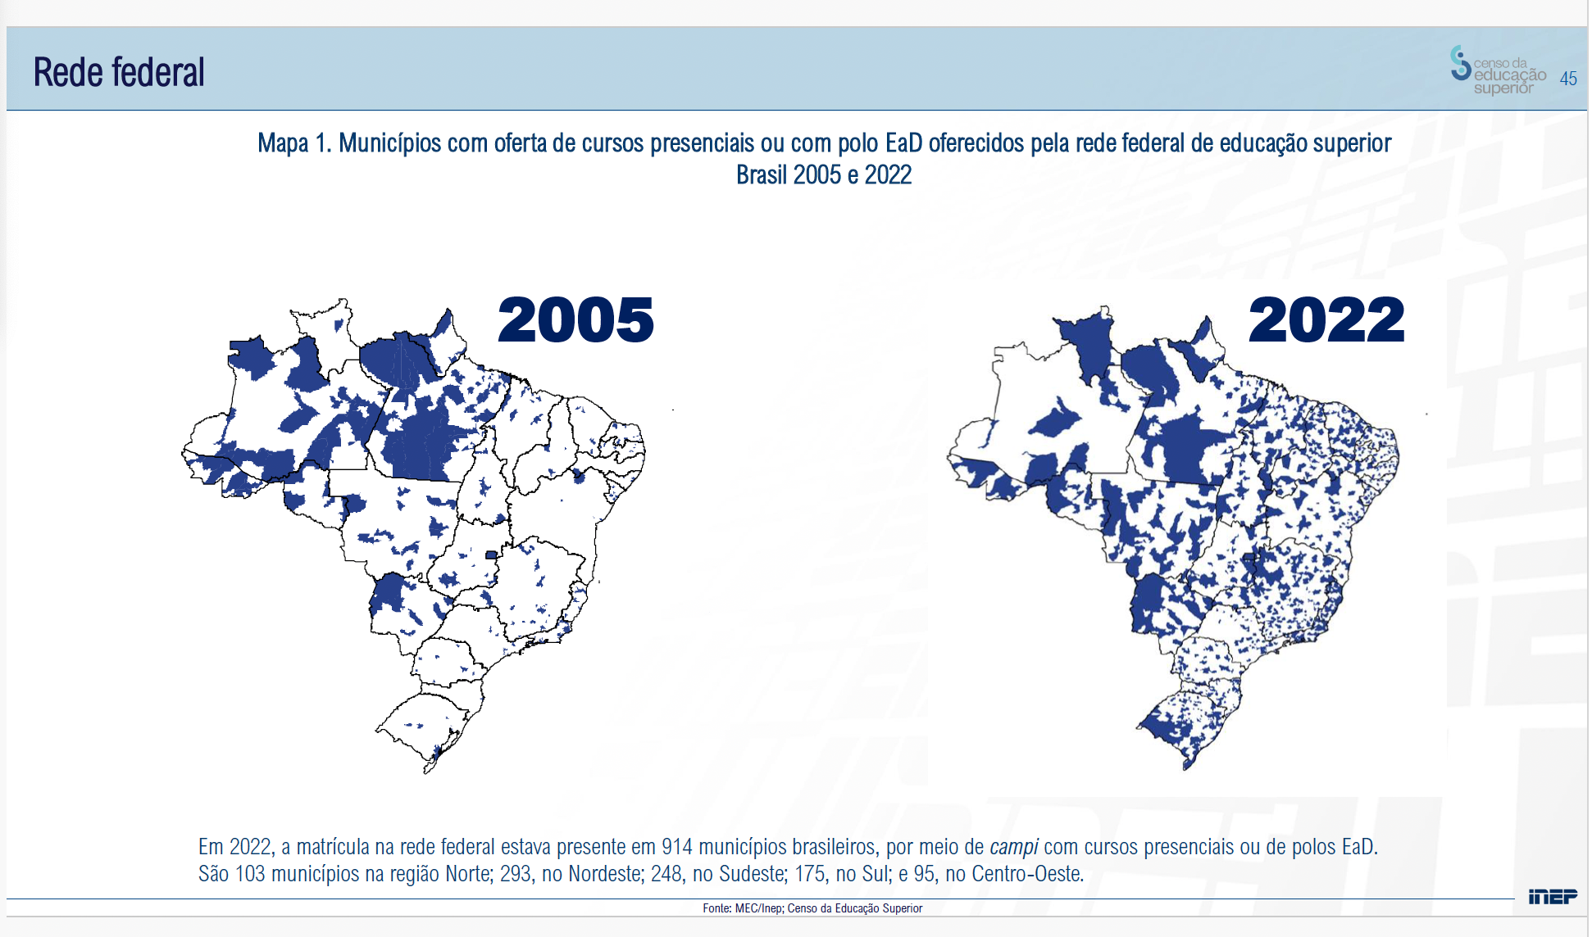
Número médio de matrículas
69 Universidade 15.679; 10.397 nas sedes
314 Campus 1.564 (200- 4.000)

Slide 8
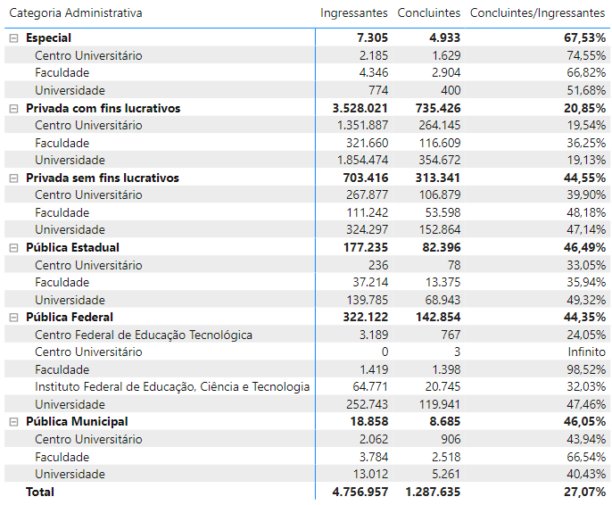
Concluintes
No ano de 2022, nas Universidades Federais, 119,9 mil estudantes concluíram o curso, o que corresponde a 47% dos ingressantes daquele ano.

Slide 9
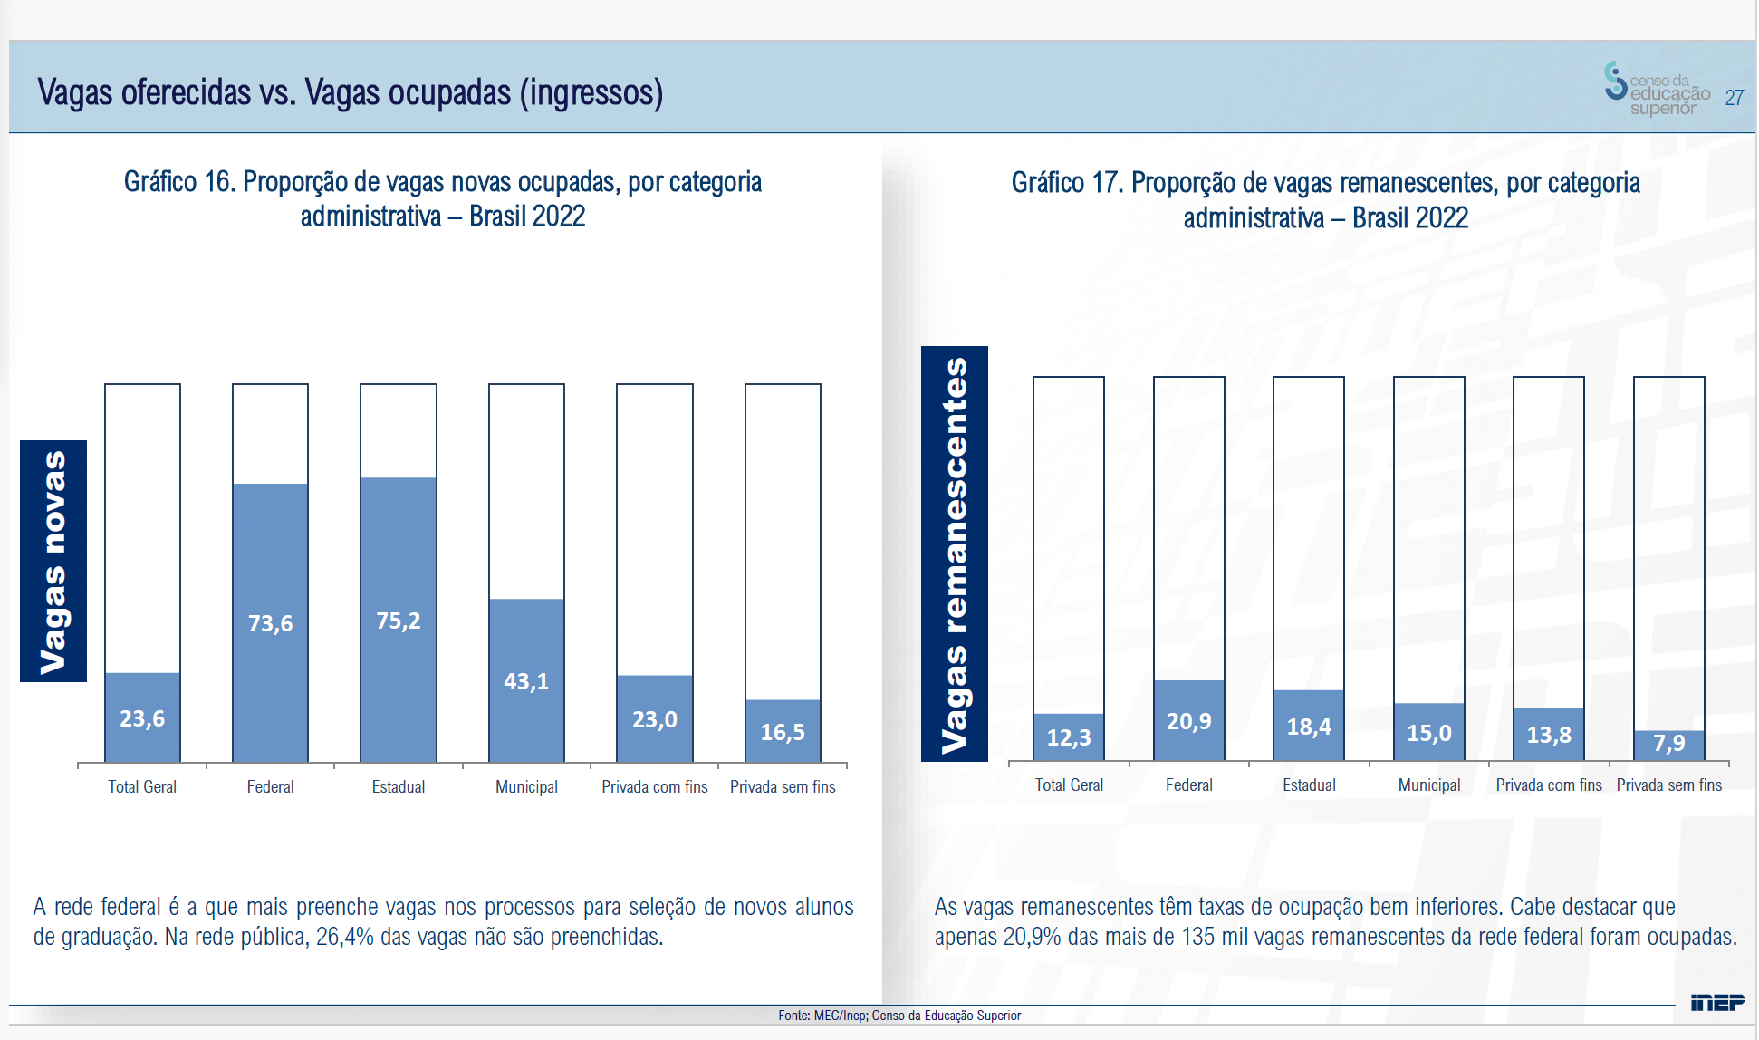


Slide 10
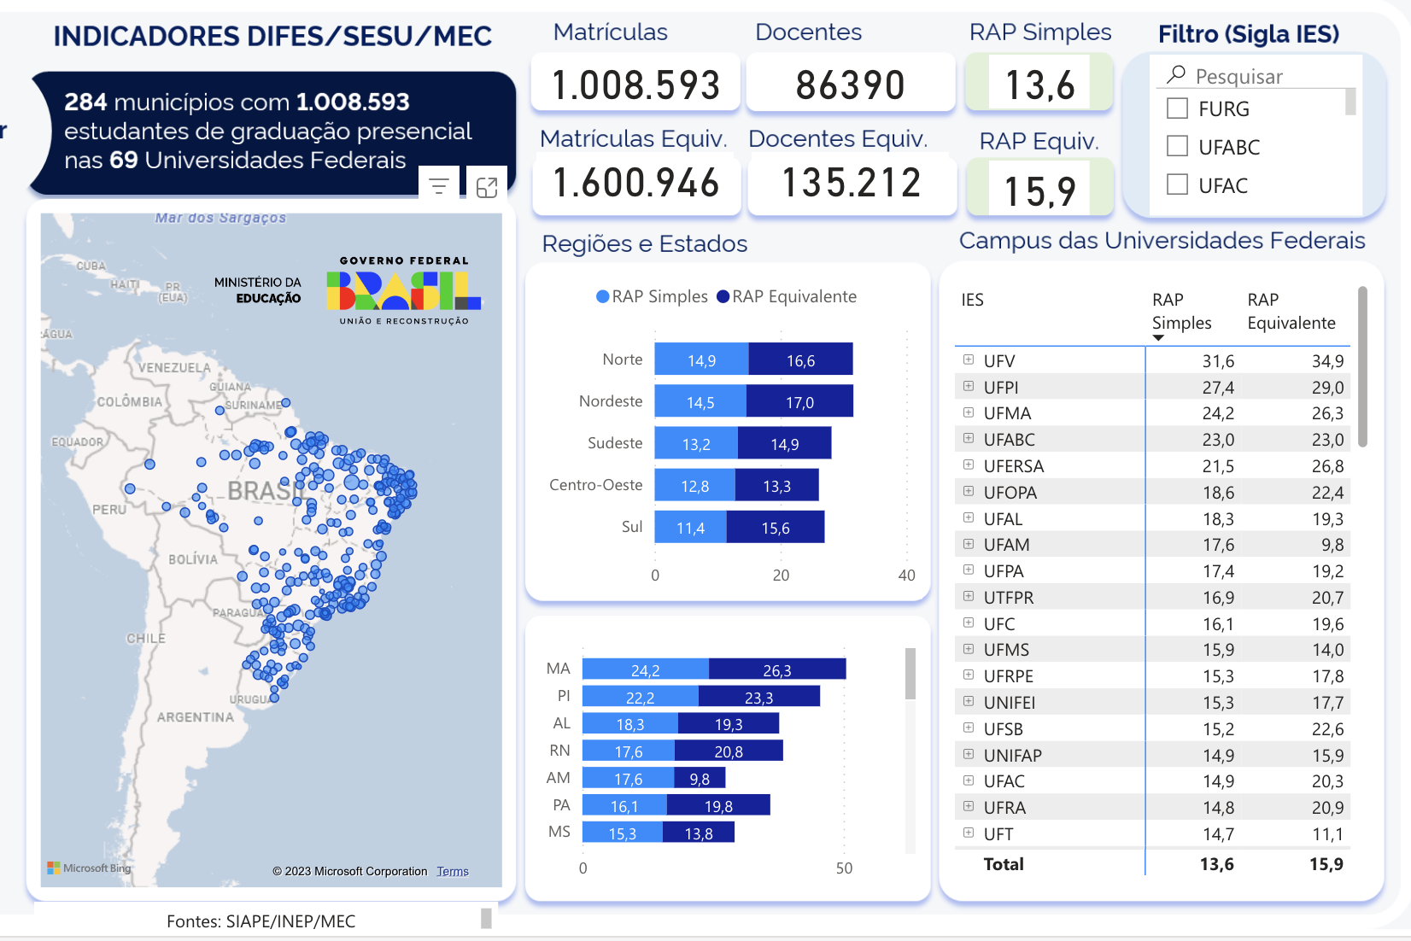
RAP equivalente
Reuni = 18
18 IFES acima de 18
24 acima da média
45 abaixo de 15,9
https://app.powerbi.com/view?r=eyJrIjoiMDljODEwYmYtY2NjOC00ZWQ1LTllMzctZDVmYjliZjAwMjgwIiwidCI6ImI4YzI1OTMyLTVlNzYtNGIyYi05YzUzLWQ0MTc0NWU5YzkyZCJ9

Slide 11
ORÇAMENTO DAS UNIVERSIDADES FEDERAIS

Slide 12
Série Histórica – Universidades
+ 1,313 bi
Patamar LOA 2019
Valores Constantes – Corrigido pelo IPCA - Índice Nacional de Preços ao Consumidor Amplo (Estimativa – Relatório Focus de 14/04/2023)

Slide 13
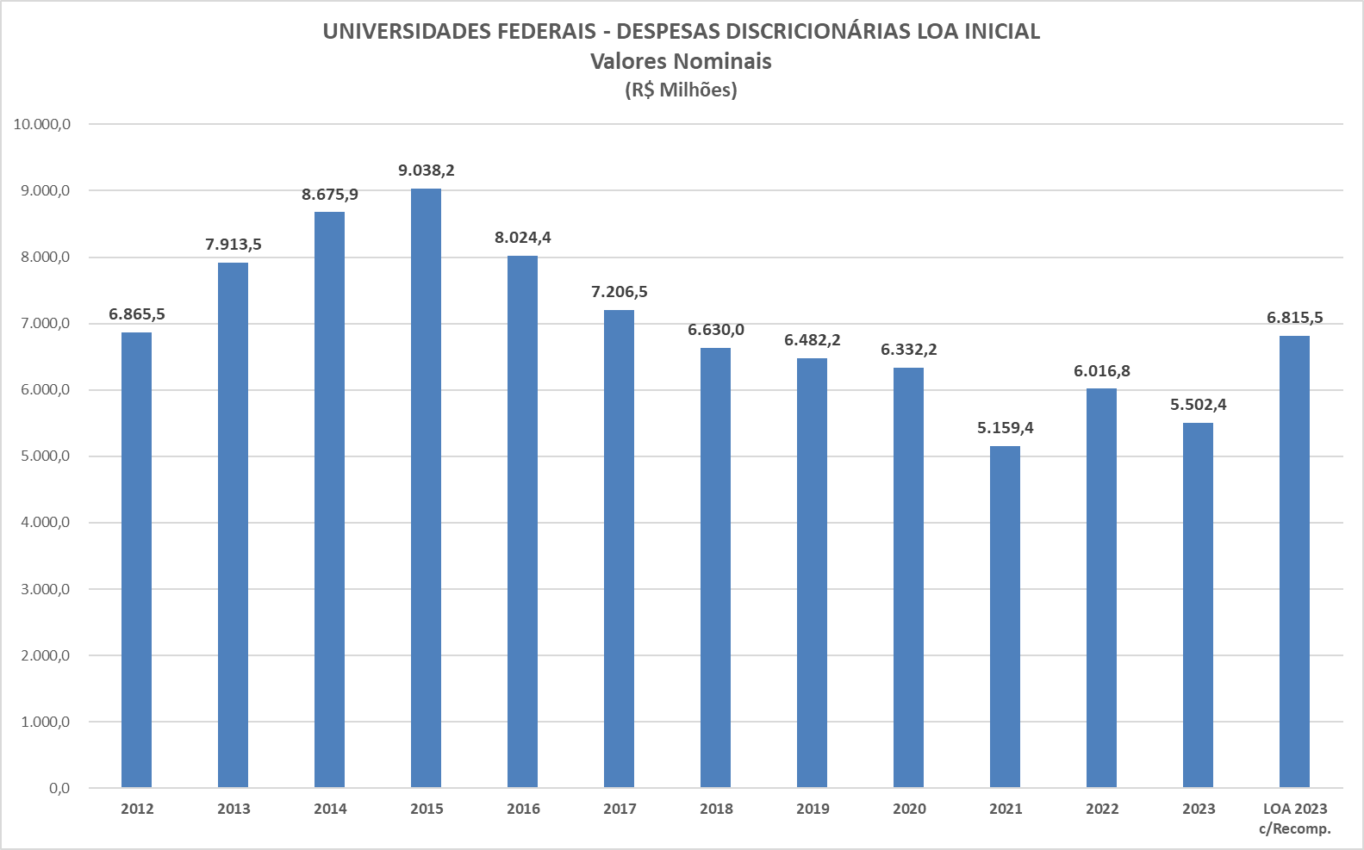

Slide 14
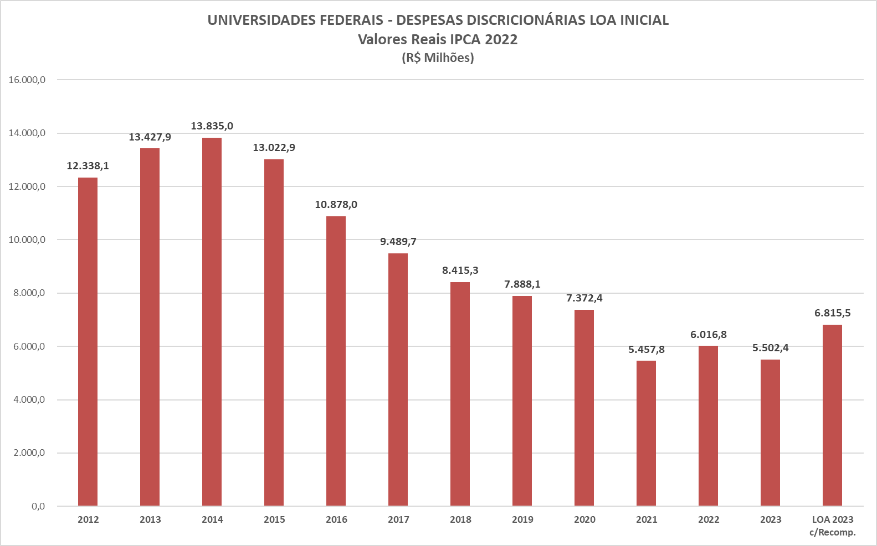

Slide 15

✓ Profissões que o mercado está demandando;
✓ Necessidades vocacionais regionais (envolver CNI e outras entidades);
https://perfildaindustria.portaldaindustria.com.br/
Confederação Nacional da Indústria

Slide 16
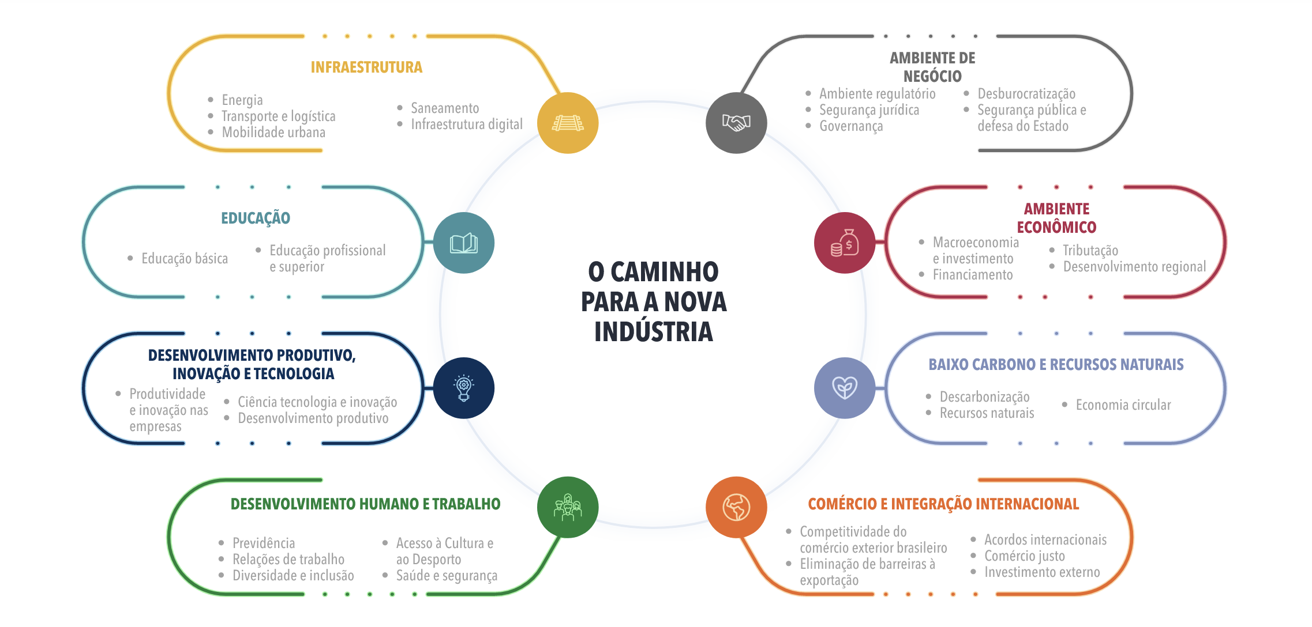

Slide 17

“A contribuição das Universidades para a conquista dos Objetivos de Desenvolvimento Sustentável”

Slide 18

















DIMENSÃO AMBIENTAL
ENSINO
PESQUISA
EXTENSÃO
INOVAÇÃO
INTERNACIONALIZAÇÃO
DIMENSÃO SOCIAL
DIMENSÃO ECONÔMICA E INOVAÇÃO

Slide 19
Meta 4.7
Nações Unidas
Até 2030, garantir que todos os alunos adquiram conhecimentos e habilidades necessárias para promover o desenvolvimento sustentável, inclusive, entre outros, por meio da educação para o desenvolvimento sustentável e estilos de vida sustentáveis, direitos humanos, igualdade de gênero, promoção de uma cultura de paz e não violência, cidadania global e valorização da diversidade cultural e da contribuição da cultura para o desenvolvimento sustentável.
ENSINO

Slide 20
Meta 4.7
Nações Unidas
Até 2030, garantir que todos os alunos adquiram conhecimentos e habilidades necessárias para promover o desenvolvimento sustentável, inclusive, entre outros, por meio da educação para o desenvolvimento sustentável e estilos de vida sustentáveis, direitos humanos, igualdade de gênero, promoção de uma cultura de paz e não violência, cidadania global e valorização da diversidade cultural e da contribuição da cultura para o desenvolvimento sustentável.
ENSINO

Slide 21
Meta 17.16
Nações Unidas
Reforçar a parceria global para o desenvolvimento sustentável, complementada por parcerias multissetoriais que mobilizem e compartilhem conhecimento, expertise, tecnologia e recursos financeiros, para apoiar a realização dos objetivos do desenvolvimento sustentável em todos os países, particularmente nos países em desenvolvimento.
Brasil
Meta mantida sem alteração. +
INTERNACIONALIZAÇÃO

Slide 22
Meta 10.2
Nações Unidas
Até 2030, empoderar e promover a inclusão social, econômica e política de todos, independentemente da idade, gênero, deficiência, raça, etnia, origem, religião, condição econômica ou outra.
Brasil
Até 2030, empoderar e promover a inclusão social, econômica e política de todos, de forma a reduzir as desigualdades, independentemente da idade, gênero, deficiência, raça, etnia, nacionalidade, religião, condição econômica ou outra.
EXTENSÃO

Slide 23
Meta 9.5
Nações Unidas
Fortalecer a pesquisa científica, melhorar as capacidades tecnológicas de setores industriais em todos os países, particularmente nos países em desenvolvimento, inclusive, até 2030, incentivando a inovação e aumentando substancialmente o número de trabalhadores de pesquisa e desenvolvimento por milhão de pessoas e os gastos público e privado em pesquisa e desenvolvimento.
Brasil
Fortalecer a pesquisa científica e melhorar as capacidades tecnológicas das empresas, incentivando, até 2030, a inovação, visando aumentar o emprego do conhecimento científico e tecnológico nos desafios socioeconômicos nacionais e nas tecnologias socioambientalmente inclusivas; e aumentar a produtividade agregada da economia.
a) Aumentar para 3.000 o número de trabalhadores de pesquisa e desenvolvimento por milhão de habitantes;
b) Aumentar para 120.000 o número de técnicos e pesquisadores ocupados em P&D nas empresas; e
c) Aumentar para 2,00% os gastos público e privado em pesquisa e desenvolvimento em relação ao PIB. +
PESQUISA E INOVAÇÃO

Slide 24
COMO ESTÁ O PLANETA?

Slide 25
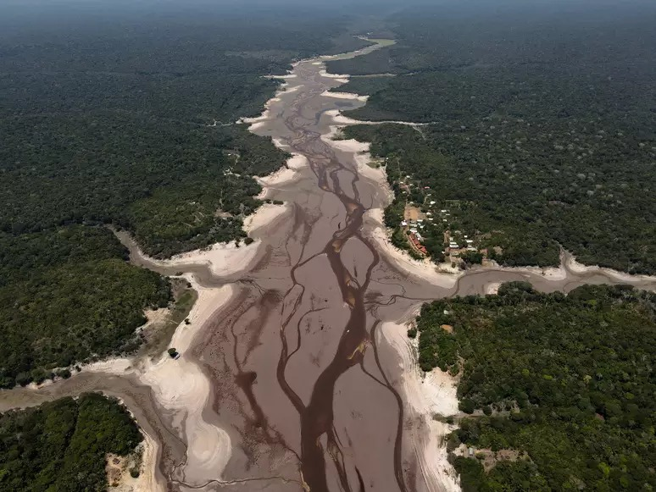
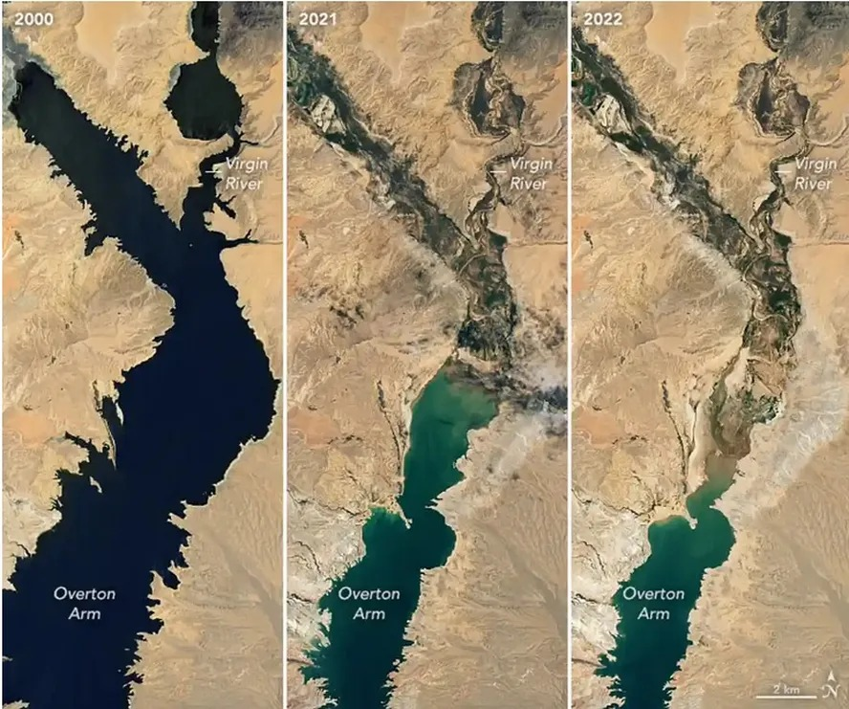
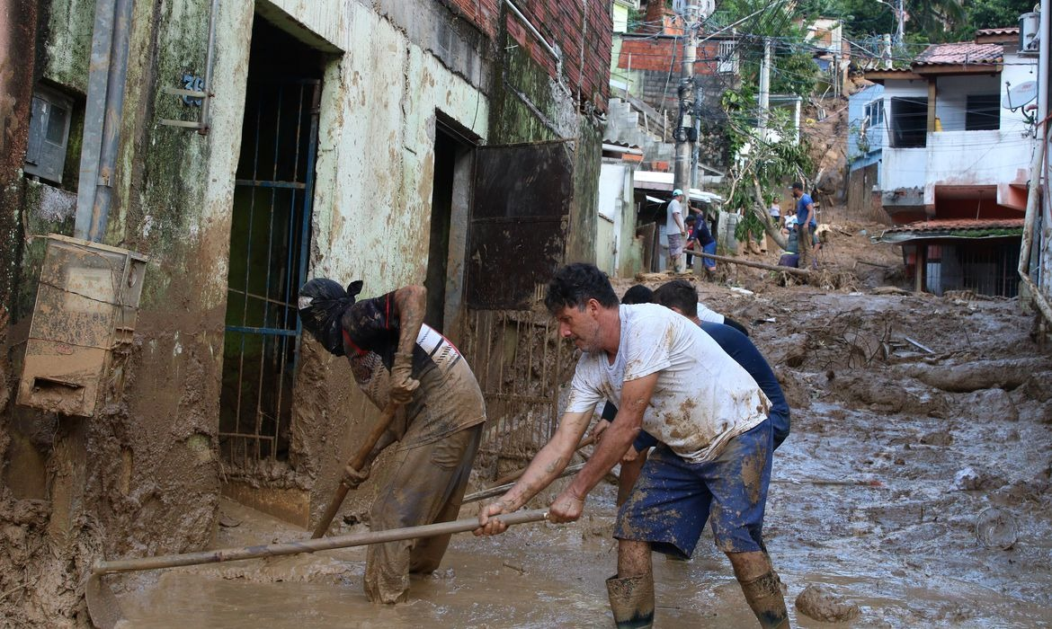
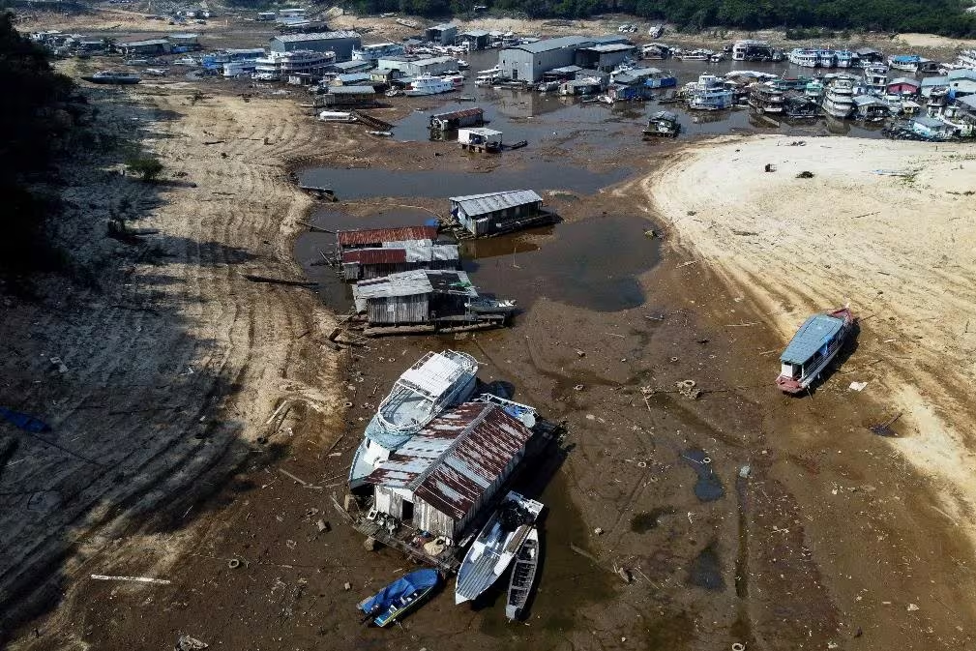
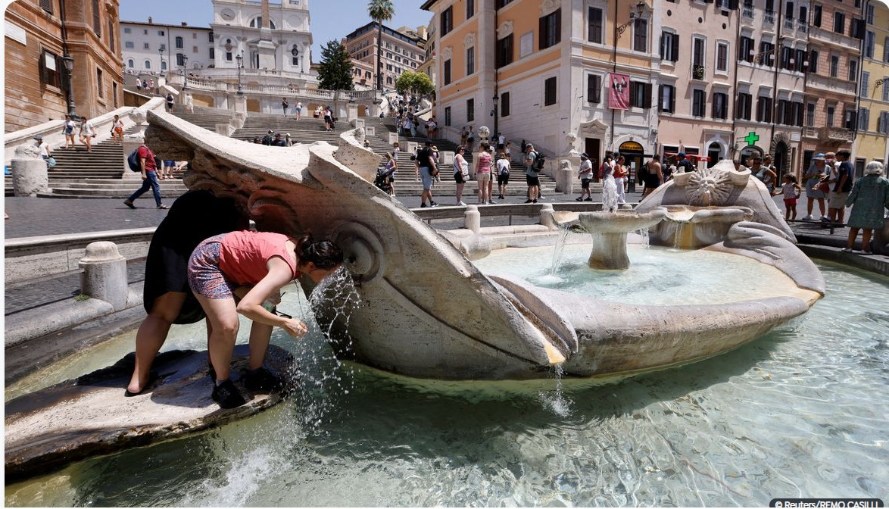
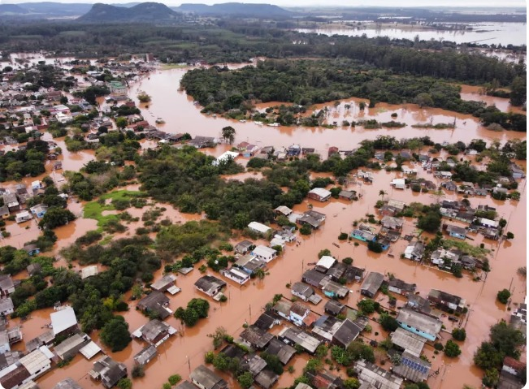
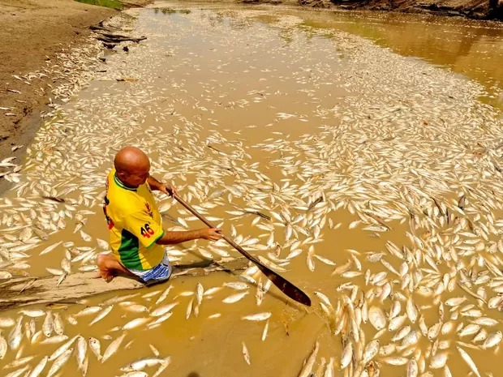

Slide 26
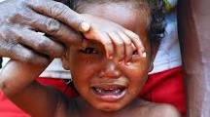
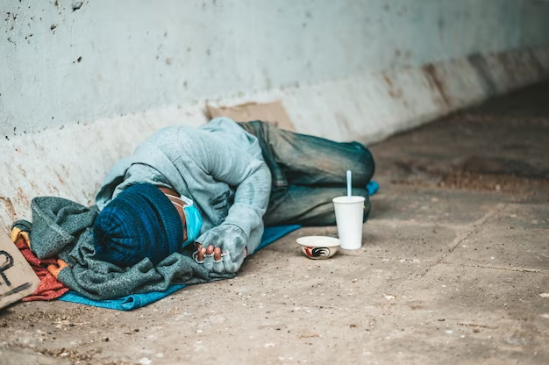
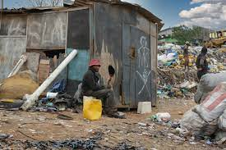
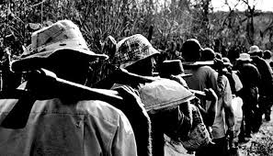
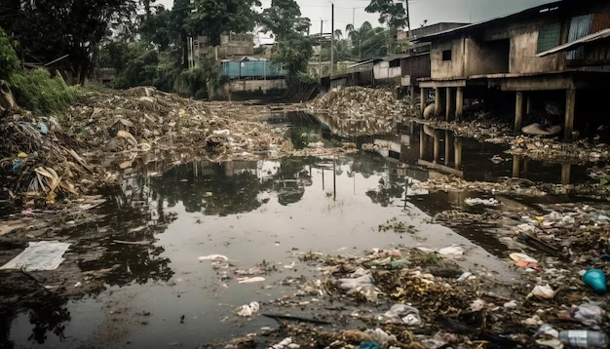
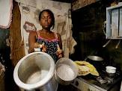

Slide 27
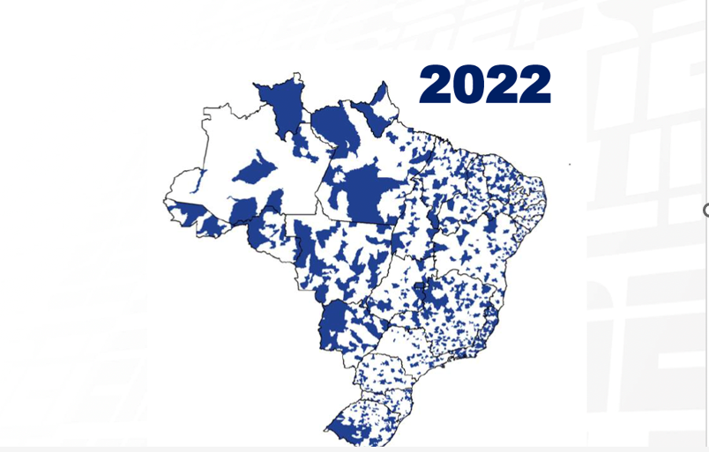
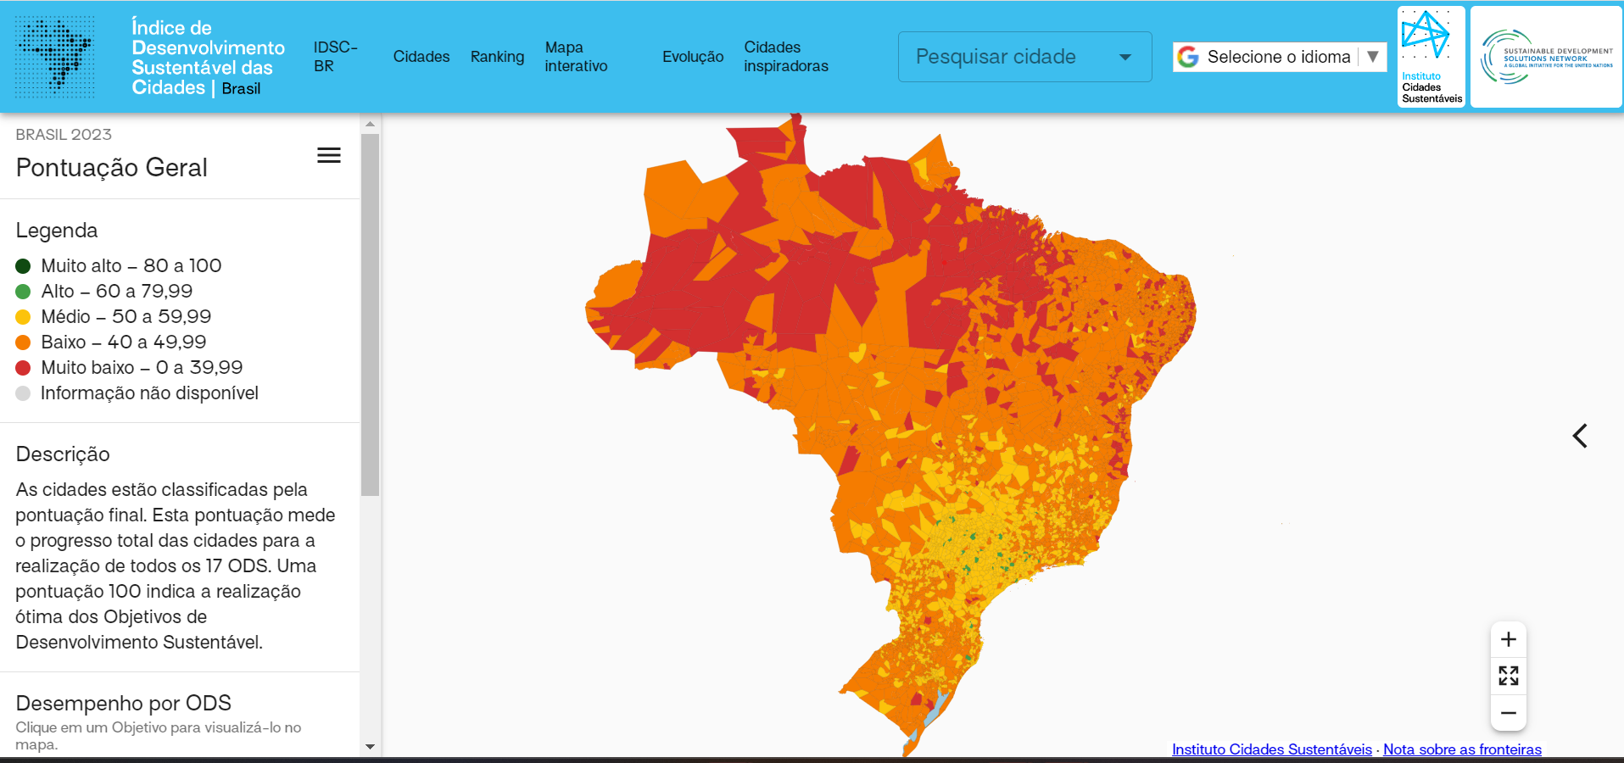
Municípios brasileiros com presença de Universidade Federal
POTENCIAL PARA TRANSFORMAÇÃO

Slide 28
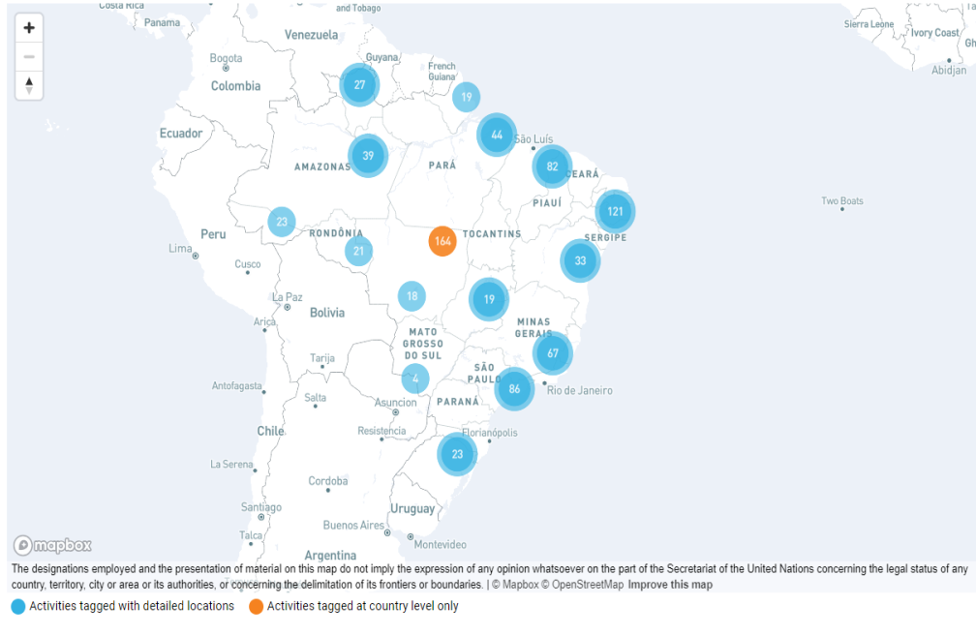
UNIVERSIDADES FEDERAIS – PARCERIAS
-
ONU E OS ODS
INVESTIMENTOS

Slide 29
PESQUISA , INOVAÇÃO E INTERNACIONALIZAÇÃO
- AGÊNCIAS
- FUNDAÇÕES DE APOIO A PESQUISA
- FUNDAÇÕES DE APOIO A UNIVERSIDADES
- MARCO LEGAL – INDUSTRIA - INTERAÇÃO
- CAPES
- FINEP - MCTI

Slide 30
UNIVERSIDADES FEDERAIS – POLÍTICAS DO MEC
- PROGRAMA UNIVERSIDADES FEDERAIS SUSTENTÁVEIS
- TRANSIÇÃO ENERGETICA E ECOLÓGICA
- EDUCAÇÃO AMBIENTAL
- AÇÕES CONJUNTAS COM OUTROS MINISTÉRIOS E SETOR PRODUTIVO PARA FOMENTO DE PESQUISA – MEIO AMBIENTE, INDÚSTRIA, GERAÇÃO DE EMPREGO
- INCENTIVO A INTEGRAÇÃO ACADÊMICA (ENSINO, EXTENSÃO, PESQUISA , INOVAÇÃO)
- POLÍTICAS DE INCENTIVO À INTERNACIONALIZAÇÃO
- FOMENTO DA EXTENSÃO – CAPILARIDADE

Slide 31
UNIVERSIDADES FEDERAIS – ALGUMAS PARCERIAS
- MINISTÉRIO DA FAZENDA – TRANSIÇÃO ENERGÉTICA
- AGU – MARCO LEGAL – REGULAMENTAÇÕES NECESSÁRIAS
- OEA – ODS
- ONU - ODS
- SEBRAE – SUSTENTABILIDADE
- MINISTÉRIO DO MEIO AMBIENTE – ALTERAÇÕES CLIMÁTICAS
- MDIC – NEO INDUSTRIALIZAÇÃO
- MDIC – ECONOMIA DE IMPACTO
- MCTI – AÇÕES DIVERSAS

Slide 32

MADE FOR UNIVERSITY

